Slide 1
Final Project
lighting

Slide 2
Outline
Lighting 簡介
作業規定
https://learnopengl-cn.github.io/02%20Lighting/02%20Basic%20Lighting/
https://learnopengl-cn.github.io/05%20Advanced%20Lighting/01%20Advanced%20Lighting/

Slide 3
Phong shading
環境光(ambient)
漫反射光照(diffuse)
鏡面光照(specular)

Slide 4
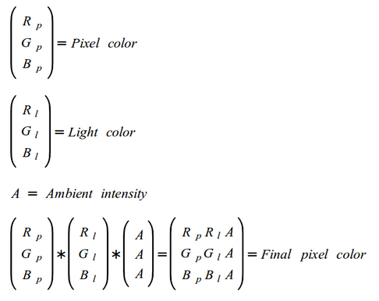
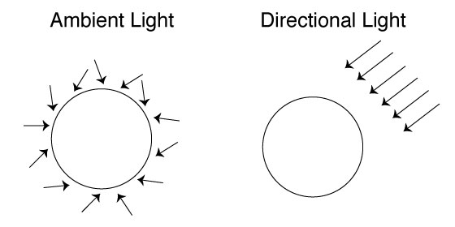
環境光(ambient)
現實環境中光線會來自四面八方，但直接計算各種光源所造成的影響會極度消耗運算資源。因此我們可以直接將光的顏色乘上一個常數，並乘上物體顏色來模擬環境中四處散射的光。

Slide 5
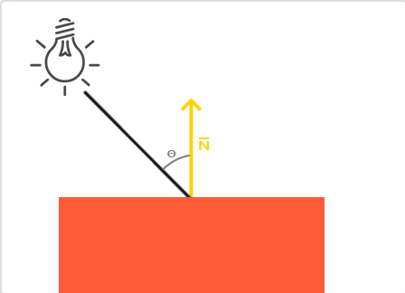
漫反射光照(diffuse)
光線照射到物體粗糙表面時，光線會往四周反射。
$$L=light position−object position$$
$$cos(θ)=max(0, N∙L)$$
L
$${Diffuse=K}_{d}∗light color∗cos(θ)$$

Slide 6
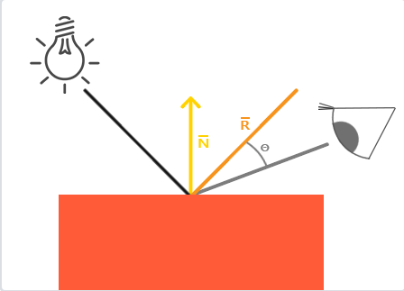
鏡面光照(specular)
光線照射到物體光滑表面時，光線會往固定方向反射。
$$specular=k_{s}∗light color{∗cos(θ\text{)}}^{n}$$
$$cos(θ\text{)}\text{ = }\text{max}(0,R∙V)$$
L
$$V=viewer position −object position$$
V
$$R=reflaction of L$$

Slide 7
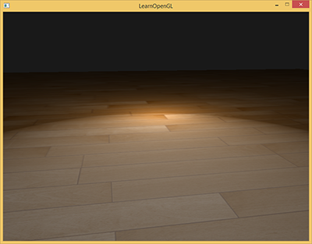
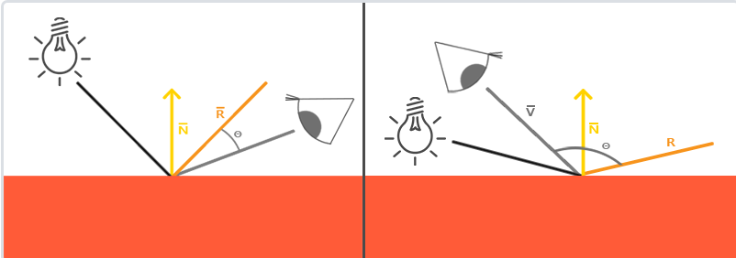
Problems
當物體為鏡面，而R跟V的夾角大於90度時，cos值會變成負數，代表鏡面光照對觀察者沒有影響，但現實中還是可以觀察的到鏡面光照。
為了修正此問題，採用了半程向量(Halfway Vector)進行運算

Slide 8
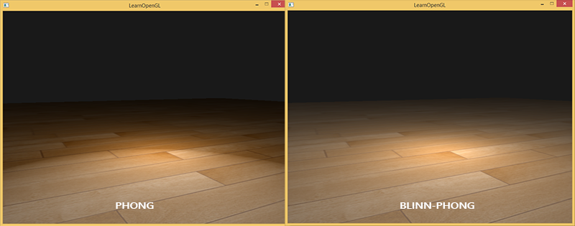
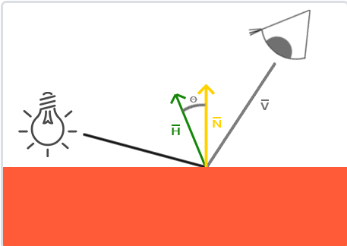
Blinn phong
將鏡面光照公式中的法向量取代為半程向量
半程向量(Halfway Vector)
光線與視線夾角的一半，該方向上的單位向量。
當半程向量與法線向量太接近時鏡面光照與觀測者的角度越小，cos值越接近1

Slide 9
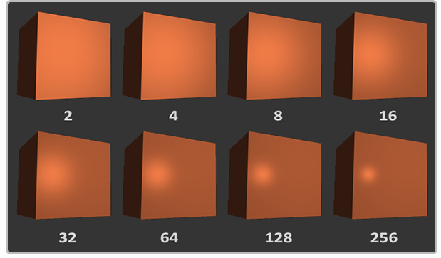
發光值(Shininess)
上個投影片的n為物體的發光值
n越大，反射光會越強，散射會越少，高光點越小

Slide 10
作業規定
模型
機器人
需有按鍵可操作各部位
須實作出跑步動畫
打光
環境光
漫反射光照
鏡面光照
點光源
Phong & Blinn Phong (須可以切換)

Slide 11
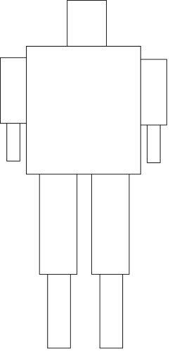
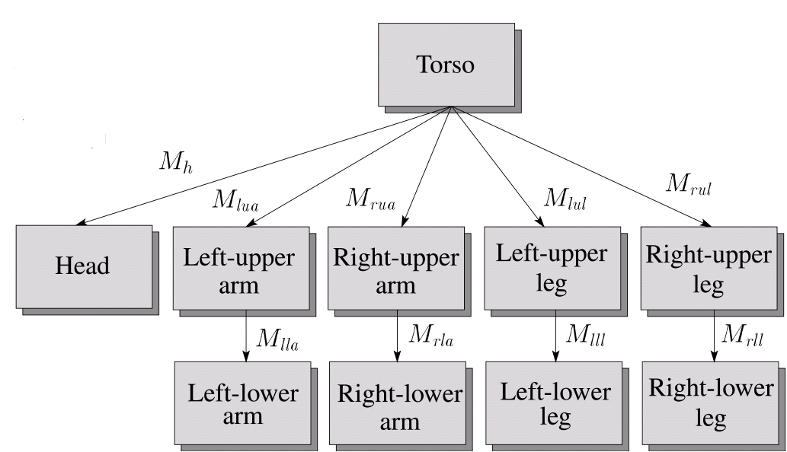
機器人
torso

Slide 12
作業規定 --- Conti.
可參考作業三Sample Code做修改
將作業編譯成release檔
需繳交完整程式碼
上傳作業時需包含一份readme
(內容需包含:作業環境、方法說明、程式如何操作)
截止時間 : 2020/6/24(三) 晚上23:55 請上傳至moodle

Slide 13
補充
若發生執行之後只看到白色視窗的情形，請將
main.cpp裡static void render()裡面的
glm::mat4 proj_matrix, model_matrix, view_matrix, eye;
改成
glm::mat4 proj_matrix, model_matrix, view_matrix, eye(1.0f);

Slide 14
補充
Office hour: 星期一至五 下午一點至下午六點 (星期五seminar除外)
助教信箱 : 陳雅暄 p76074054@gs.ncku.edu.tw
李晨維 p76074698@gs.ncku.edu.tw

